Slide 1
Урок-игра
«Математическое ралли»
Тема: Сложение и вычитание дробей с разными знаменателями.

Slide 2
ОЦЕНКИ
1 балл | 2 балла | 3 балла | 4 балла | 5 балла

Slide 3
1-ый этап. Проверим местность.
Решить примеры.
1. | 2. | 3. | 4. | 5.

Slide 4
Найти среди ответов, записанных на доске под определённым номером, свои ответы.

Slide 5
Проверьте себя!
Правильные ОТВЕТЫ:
1 экипаж: 5, 16, 8
2 экипаж: 2, 13, 18
3 экипаж: 4, 10, 4
4 экипаж: 6, 11, 15
5 экипаж: 3, 9, 20
Молодцы!!!

Slide 6
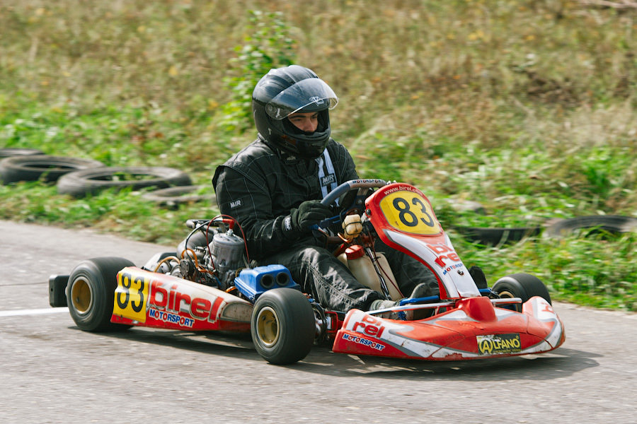
Решить примеры, найти среди разрезанных карточек с ответами свой ответ и сложить открытку.
2-й этап. Составим карту гонки.

Slide 7

У вас получилось:

Slide 8

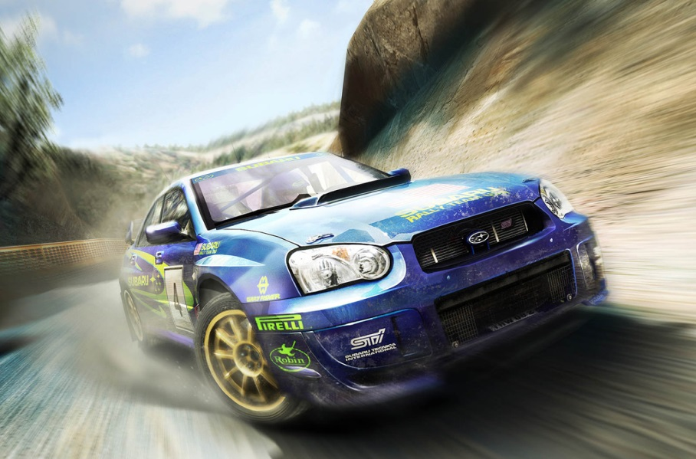
3-й этап. Гонка по пересеченной местности.
Членам каждого экипажа по очереди, решая пример,
записать ответ в пустую клетку. Необходимо
правильно и как можно быстрее выполнить это
задание.

Slide 9
Проверьте себя!
Правильные ОТВЕТЫ:
Молодцы!!!

Slide 10
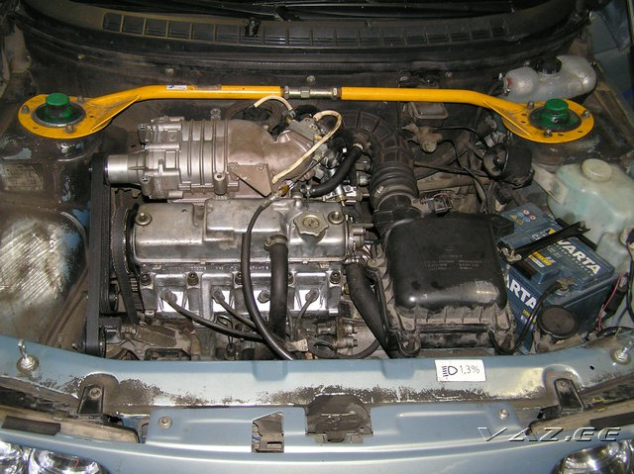
4-ый этап. Внезапная остановка – авария.
Необходимо устранить неисправность вашего автомобиля.

Slide 11
1
2
3
4
5
Для каждого экипажа
приведены решения
четырёх примеров,
но в них допущены
ошибки. Найдите эти
ошибки и объясните,
почему они были
допущены.

Slide 12

5-ый этап. Привал

Slide 13
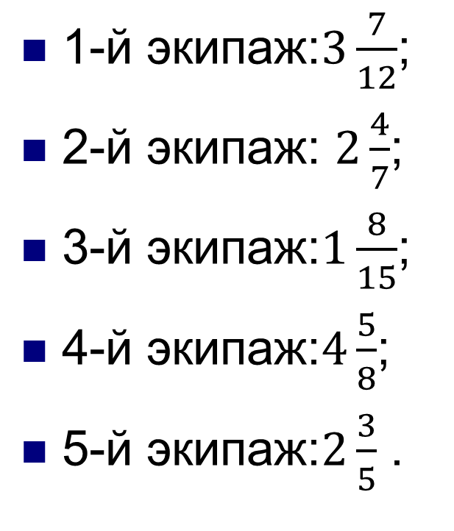
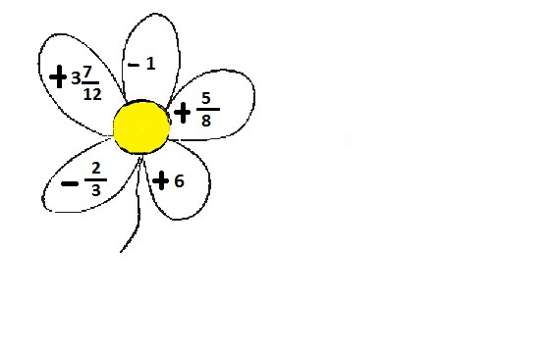
Задания одинаковые, но вот только первоначальная дробь разная.

Slide 14
Отдохнули?
С заданием справились?
Молодцы!

Slide 15
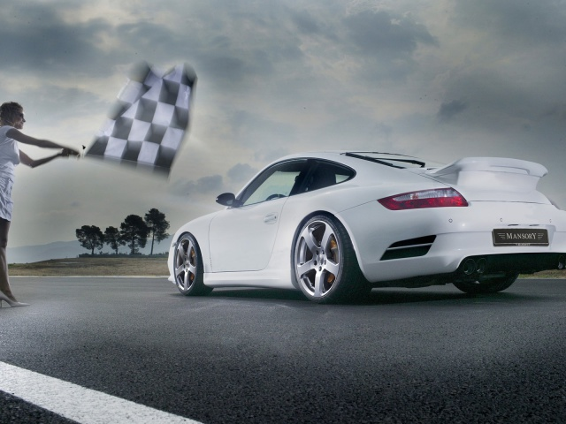
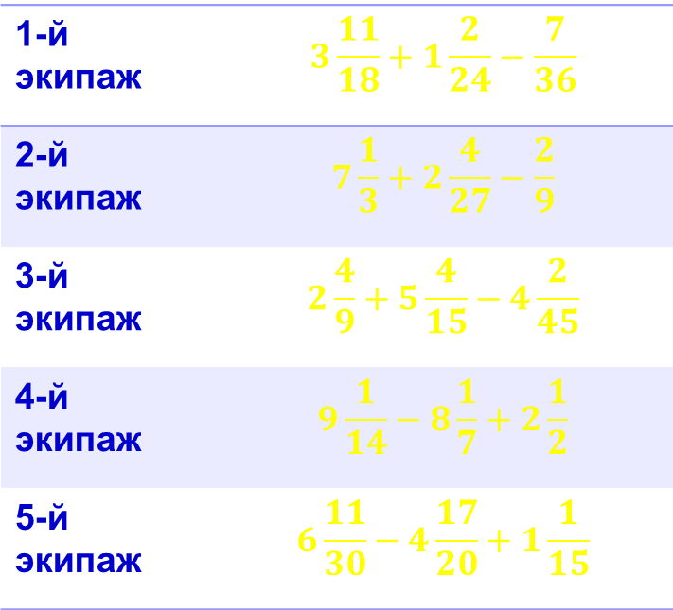
6-й этап. Финиш.
Чтобы успешно пресечь линию финиша, каждому экипажу нужно решить пример.
1-й экипаж
2-й экипаж
3-й экипаж
4-й экипаж
5-й экипаж

Slide 16
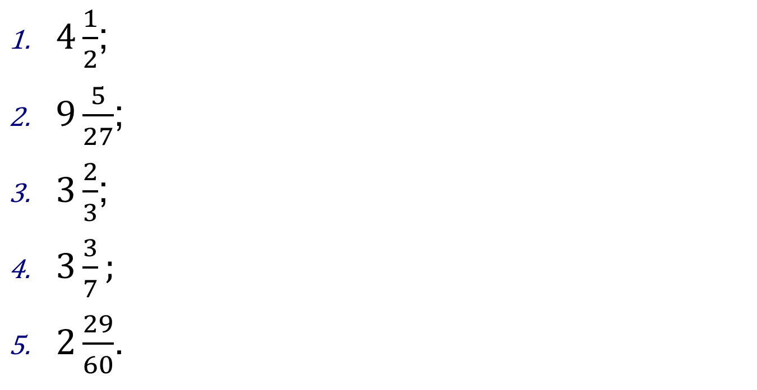
Ответы!

Slide 17

7-й этап. Подведение итогов.

